Slide 1



Сервисы Портала Бизнес-навигатора МСП для субъектов малого и среднего предпринимательства
III Конференция
«Особенности взаимодействия
Государственной компании «Российские автомобильные дороги»
с субъектами малого и среднего предпринимательства»

Slide 2

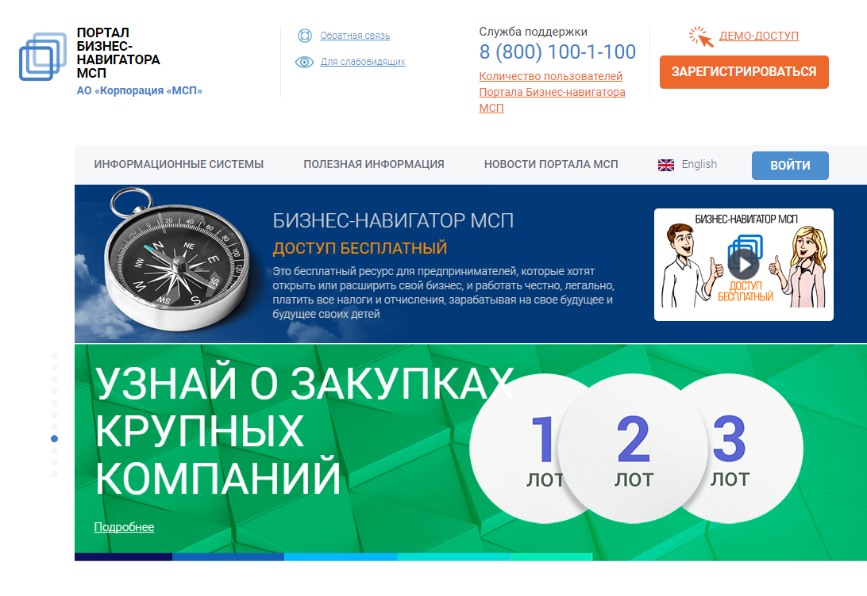
Что такое Портал Бизнес-навигатора МСП?
Бесплатный онлайн-ресурс, разработанный Корпорацией МСП для поддержки предпринимателей и тех, кто хочет открыть свое дело.
Включает следующие системы:
- Геомаркетинговая платформа «Бизнес-навигатор МСП» охватывает 171 город с населением 100 000+
- Коммуникационная платформа «ТАСС-Бизнес»
- Маркетинговая платформа для создания сайтов и онлайн-продвижения «ПОТОК»
- Консультационная система «Жизненные ситуации».
smbn.ru

Slide 3
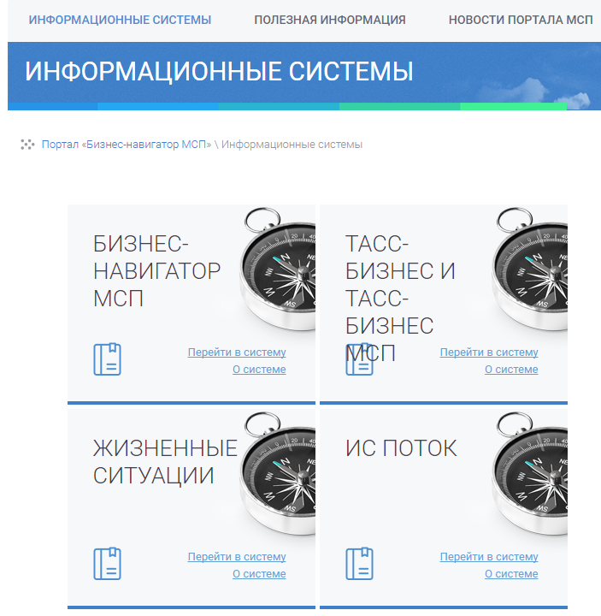
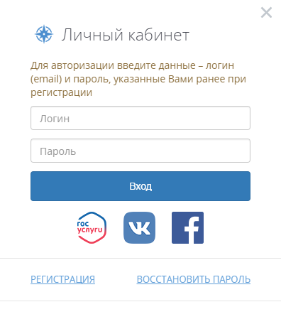
Сервисы Портала :
- поиск рыночной ниши и расчет бизнес-планов по городским видам бизнеса, а также гостиницам и объектам дорожного сервиса (Росавтодор)
- поиск закупок и планов закупок крупнейших заказчиков
- размещений объявлений и прайс-листов со своей продукцией
- проверка контрагентов по официальным источникам
- получение информации о всех мерах поддержки для субъектов МСП
- создание сайта за 5 минут и его продвижение в Интернете
- поиск рекомендаций и жизненных кейсов доступны для жителей всех регионов
На 6 февраля 2018 года на Портале зарегистрировано:
- 761 000 пользователей, из них
- 543 000 представителей малого бизнеса (ИП или ООО)

Slide 4
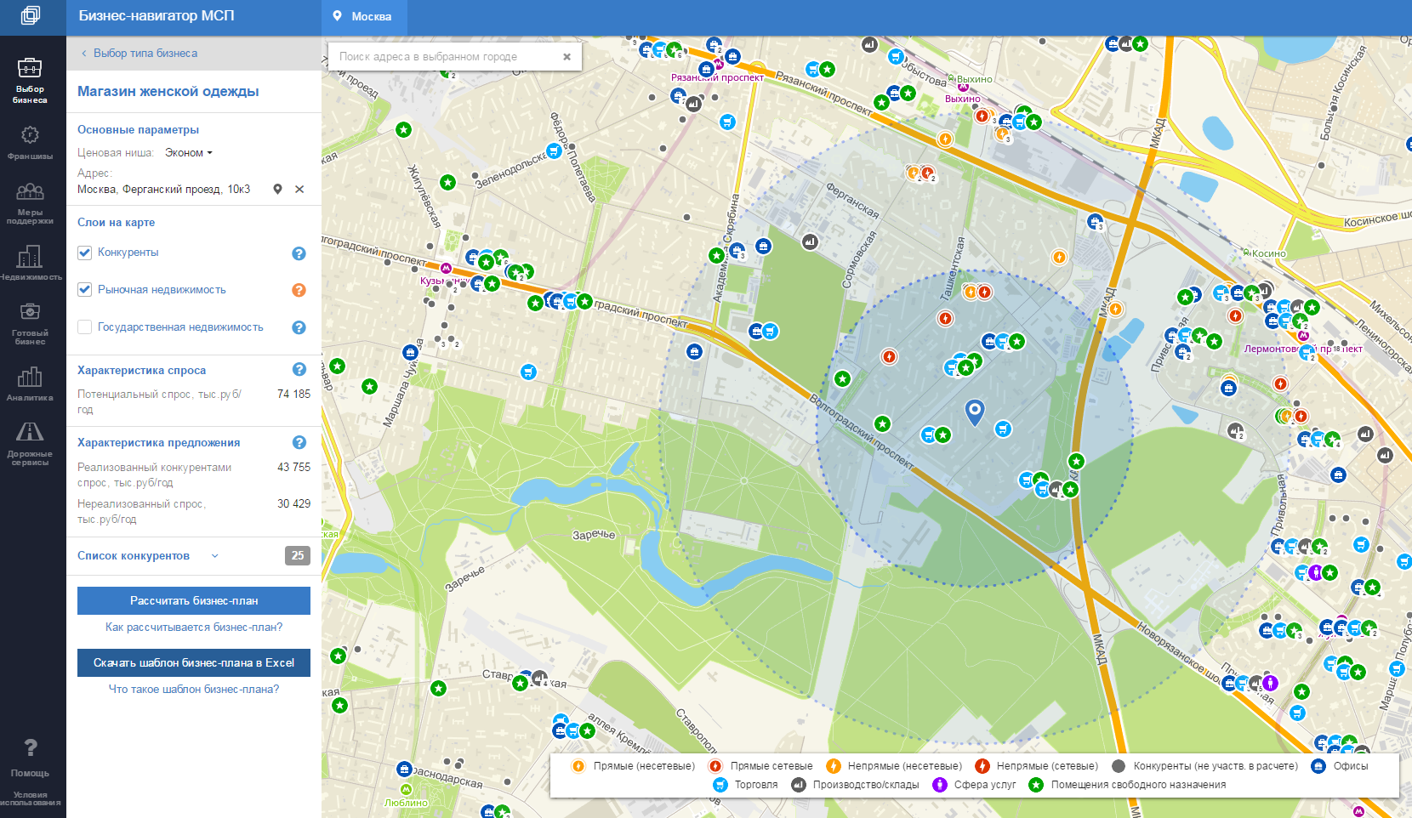
Бизнес-навигатор МСП
Выбрать перспективный бизнес
- Узнайте, сколько клиентов вы можете получить в каждом районе своего города
- Подберите франшизу или готовый бизнес, который выставлен на продажу
Рассчитать бизнес-план
- Расчет по 100 видам бизнеса более чем в 170 городах России
- 300 примерных бизнес-планов, основанных на 15 000 реальных кейсов российских предпринимателей
- Готовый документ в формате PDF или Excel
Подобрать помещение для бизнеса
- Базы государственной и частной недвижимости для аренды и покупки
- Имущество крупных компаний (ОАО «РЖД», ФГУП «Почта России» и т.д.)
Найти где взять кредит и оформить гарантию
- Отделения банков на карте города, кредитные продукты для малого бизнеса
- Контакты государственных гарантийных организаций

Slide 5
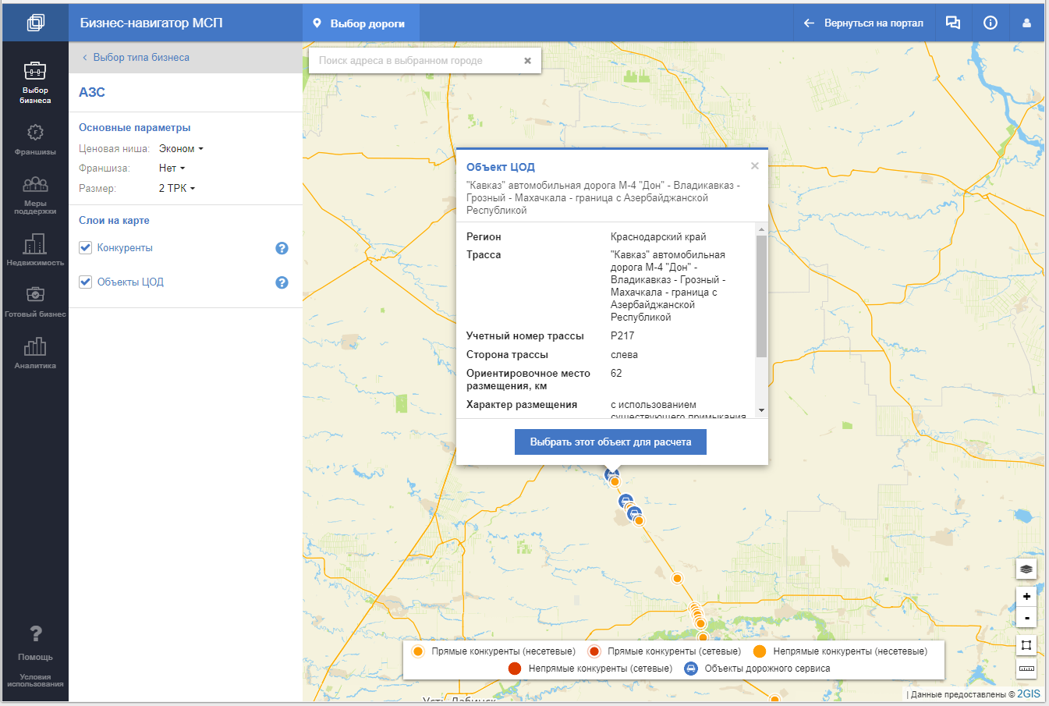
Новый функционал Бизнес-навигатора
МСП: объекты дорожного сервиса
Виды ОДС:
1. Автозаправочная станция
2. Пункт общественного питания
3. СТО
4. Мойка
5. Мотель
6. Стоянка грузового транспорта
Целевые трассы (81):
•М: М1, М2, М3, М4, M5, M7, M8, M9, M10.
•Р: Р21, Р22, Р23, Р56, Р92, Р119, Р120, Р132, Р158, Р176, Р178, Р193, Р208, Р215, Р216, Р217, Р228, Р239, Р240, Р241, Р242, Р254, Р255, Р256, Р257, Р258, Р297, Р297, Р298, Р351, Р354, Р402, Р404, Р504, Р600.
•А: А103, А104, А106, А108, А114, А119, А120, А121, А130, А142, А146, А147, А151, А153, А155, А157, А159, А160, А165, А167, А180, А181, А229, А240, А260, А280, А290, А300, А305, А320, А322, А333, А340, А350, А360, А361, А370, А375.

Slide 6
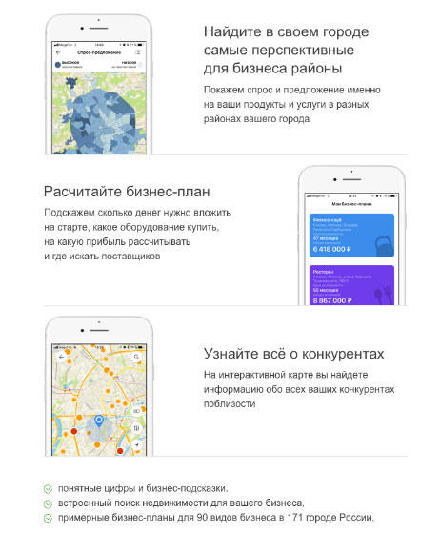

БИЗНЕС-НАВИГАТОР В ВАШЕМ СМАРТФОНЕ
Мобильное приложение по расчету бизнес-планов
Понятные цифры
Примерный финансовый план на 5 лет на базе реальных данных по более чем 5 000 успешных предприятий малого бизнеса.
Бизнес-подсказки
Какие позиции включить в меню/ассортимент магазина, на какой средний чек ориентироваться, и какие компании могут стать вашими поставщиками.
Автоматический расчет спроса и предложения
В каком районе города ваш бизнес получит больше клиентов
Встроенный поиск недвижимости для бизнеса
База обновляется дважды в неделю

Slide 7
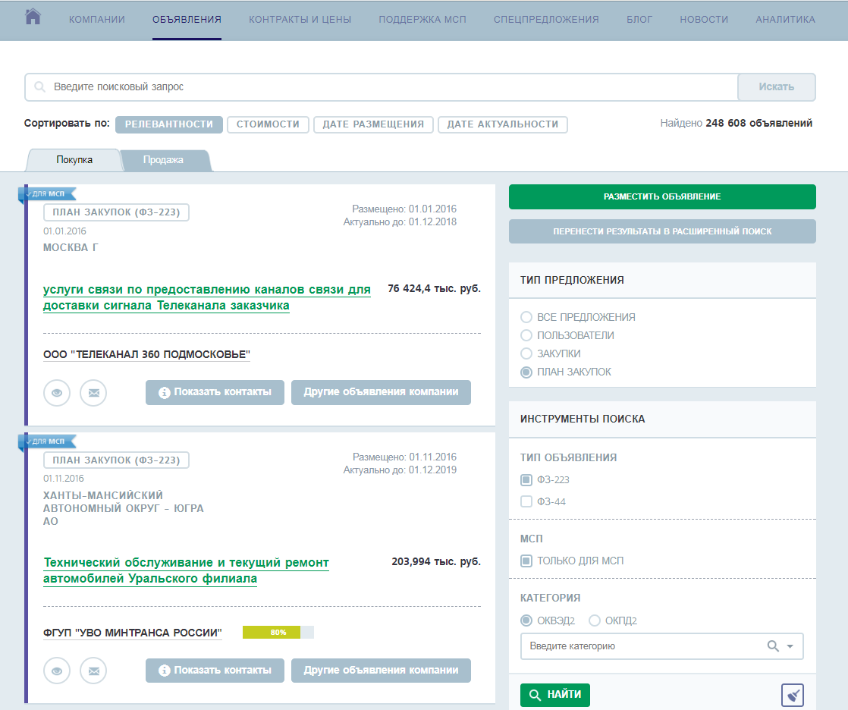
КОММУНИКАЦИОННАЯ ПЛАТФОРМА ТАСС-БИЗНЕС
Сделайте госкомпании своими клиентами
Удобный поиск и просмотр более 11 000 000 объявлений о планах закупок. Следите за обновлениями, выбирайте подходящие, настройте ежедневные уведомления о новых торгах по вашему профилю
Найдите новых партнеров и поставщиков онлайн
Разместите объявления о своей продукции и услугах, найдите интересные вам компании
Работайте только с надежными компаниями
Проверяйте добросовестность контрагентов по 12 параметрам бесплатно
Аналитика и маркетинговые исследования бесплатно
Подробные отчеты о различных сегментах рынка, ваших клиентах и спросе на ваши товары и услуги

Slide 8
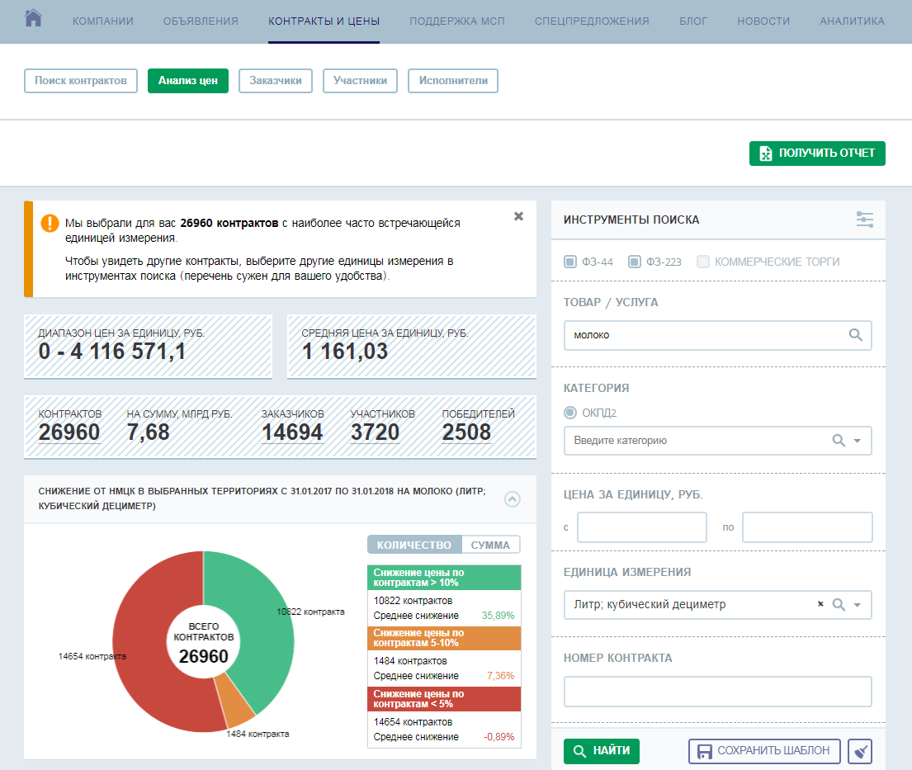
НОВЫЙ ФУНКЦИОНАЛ: ТАСС-БИЗНЕС
– КРУПНЕЙШИЙ ЗАКАЗЧИК
Уникальный функционал только в сервисе Портала Бизнес-навигатора МСП
Цели:
- Поиск новых поставщиков
- Увеличение количества участников закупок
- Снижение начальных цен
- Расширение номенклатурных позиций
Решаемые задачи:
- Автоматизация поиска потенциальных поставщиков
- Автоматизация рассылки приглашений для участия в закупке или запроса цен
- Анализ полученных ответов
- Углубленный анализ аффилированности и надежности потенциальных поставщиков
- Анализ ценовых предложений на основе контрактов

Slide 9
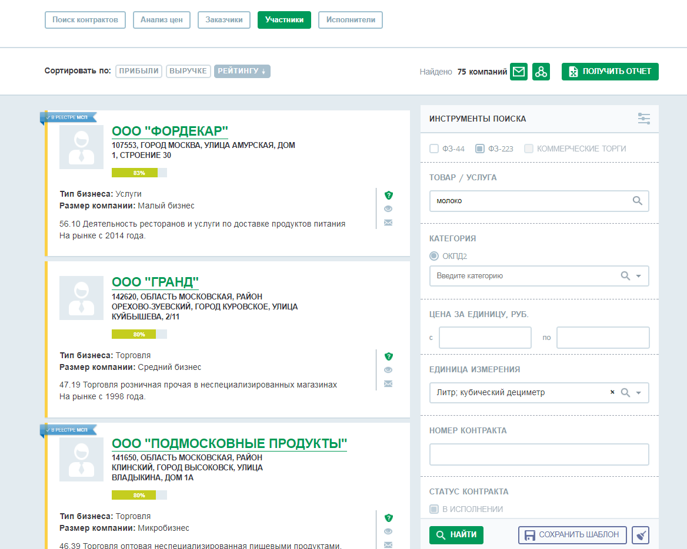
РАБОЧИЙ СТОЛ ЗАКУПЩИКА –ВСЕ АКТИВНОСТИ В ОДНОМ ОКНЕ
Удобный пошаговый инструмент для оптимизации проведения процедур закупки
ШАГ 1 – Формирование условий поиска
ШАГ 2 – Анализ цен по текущим контрактам
ШАГ 3 – Подбор поставщиков по позиции плана закупки
ШАГ 4 – Формирование письма для рассылки
ШАГ 5 – Анализ аффилированности и благонадежности
Анализ рассылки

Slide 10
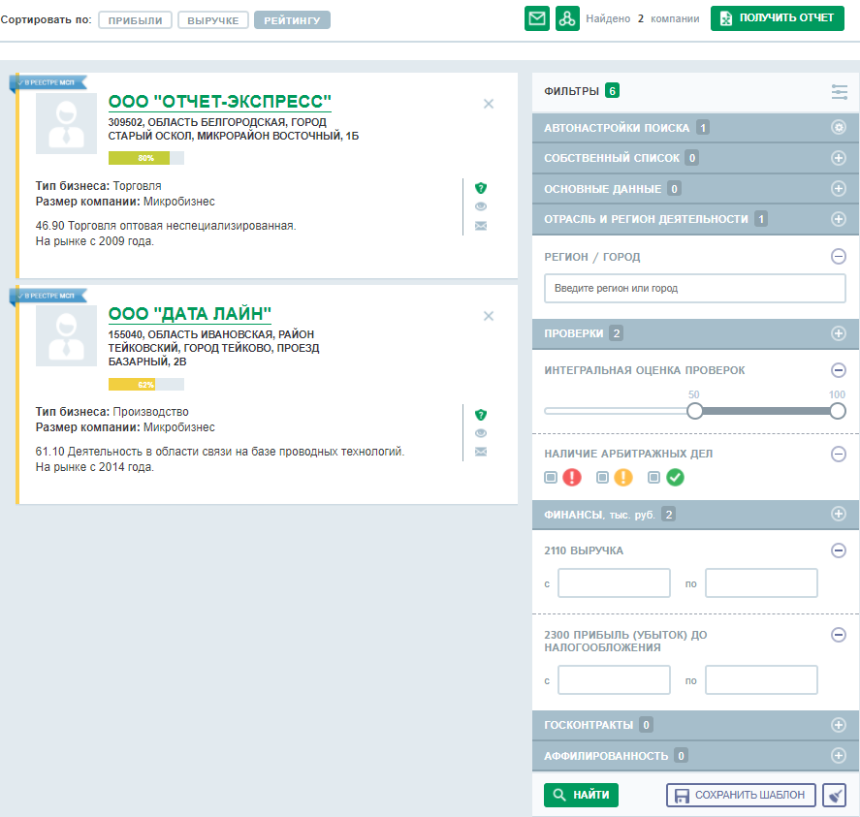
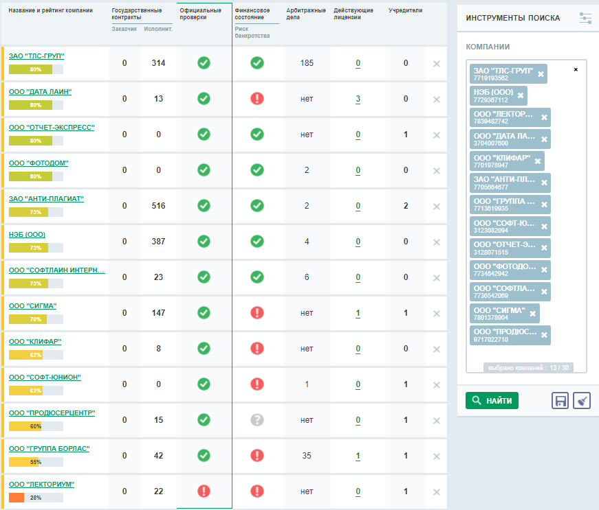
ПОДБОР ПОСТАВЩИКОВ
Инструмент «Подбор поставщиков» имеет множество различных фильтров, что позволяет отобрать к закупке благонадежных поставщиков, соответствующих установленным в организации критериям

Slide 11
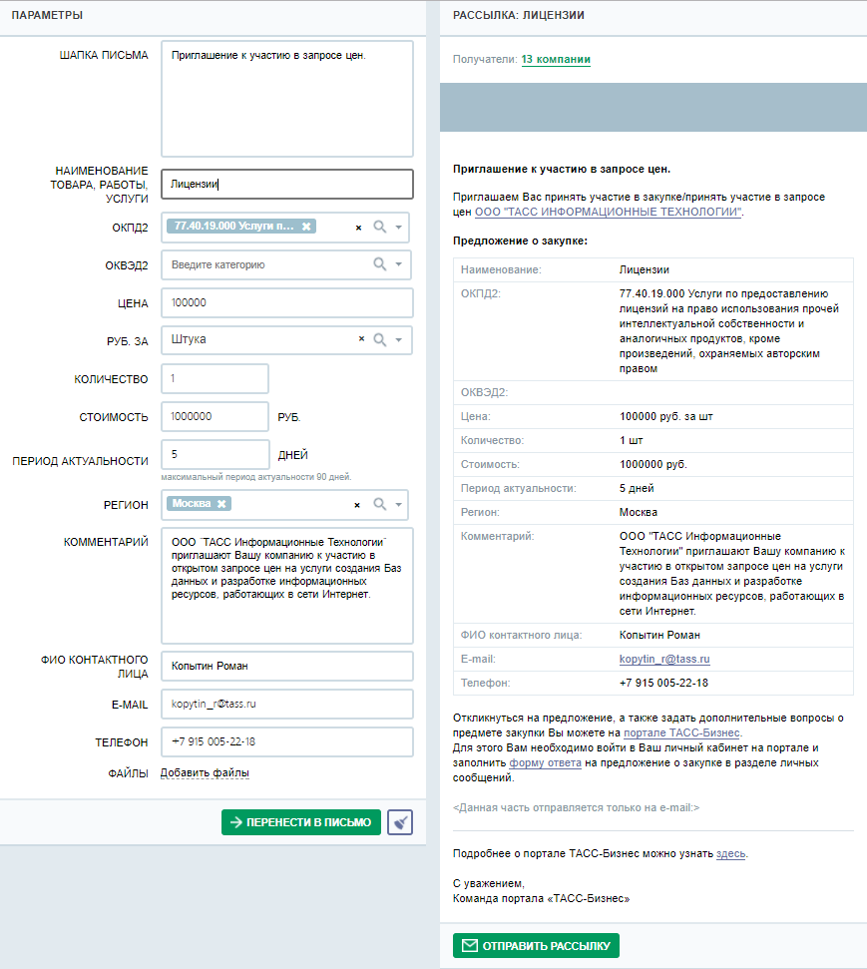
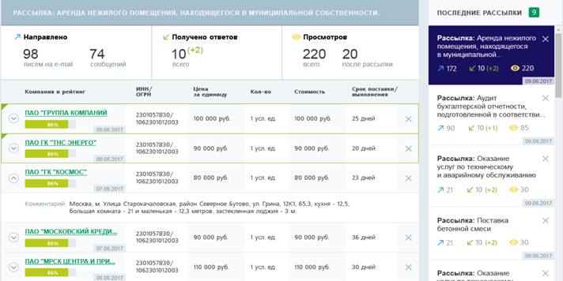
РАССЫЛКА
Функционал «Рассылка» позволяет, после отбора потенциальных поставщиков для закупки, связаться с представителями компаний, отправив им электронное письмо с приглашением к участию в закупке или запросить у них актуальное ценовое предложение.

Slide 12
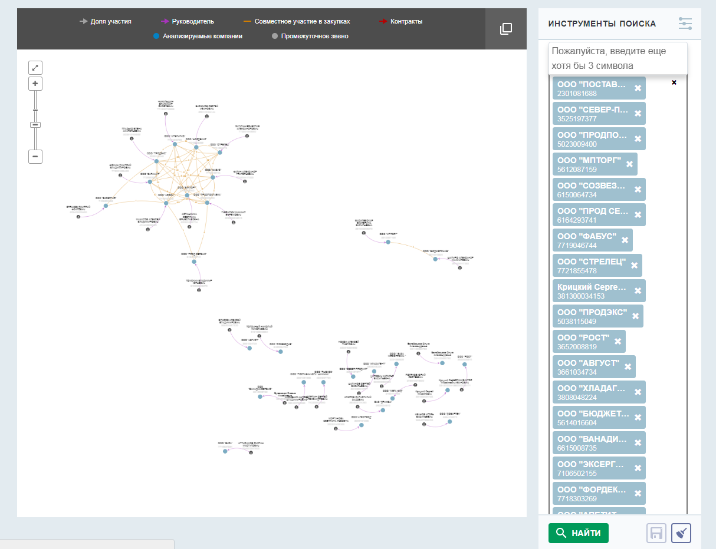
ПРОВЕРКА АФФИЛИРОВАННОСТИ
С помощью инструментов для проверки аффилированности в
можно провести проверку связей отобранных компаний, рассматривая конкретную компанию, и определить возможные связи между найденными поставщиками.

Slide 13
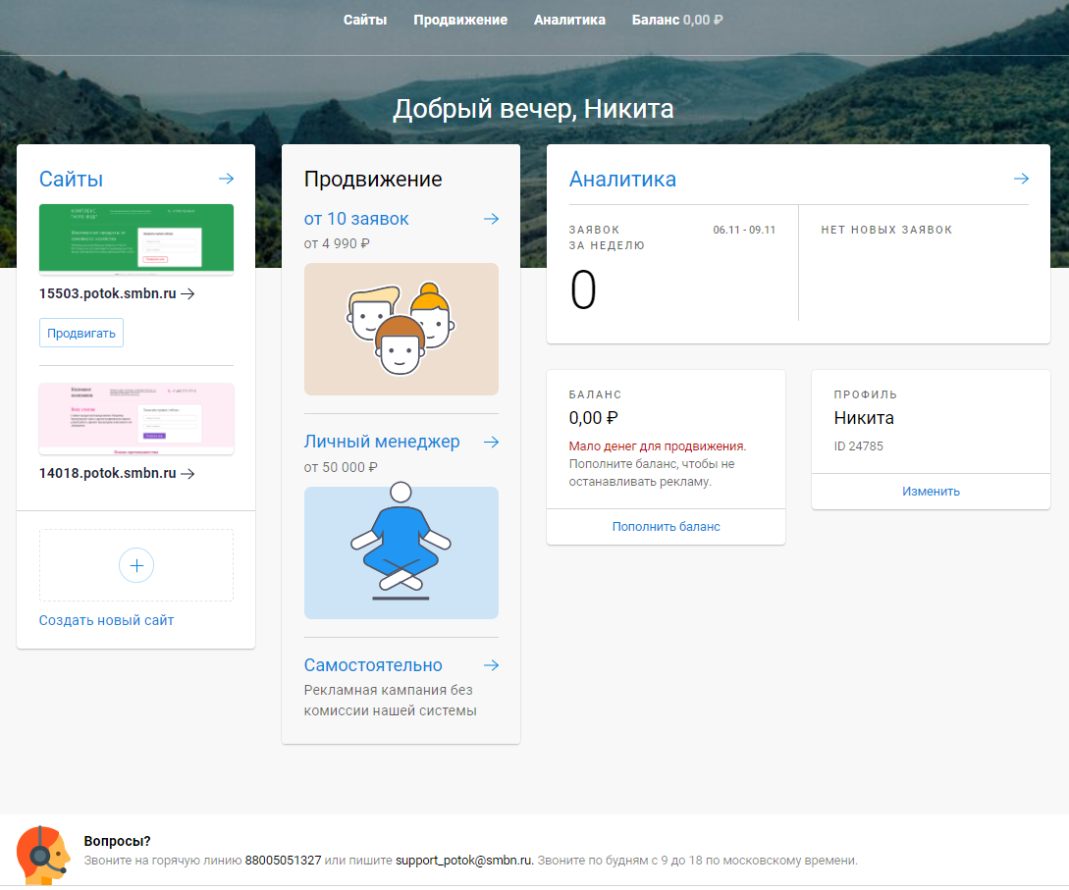
ПОТОК
Получите рост бизнеса уже сегодня
Создайте сайт самостоятельно.
Привлекайте новых клиентов, запустив автоматическое продвижение в интернете.
Управляйте рекламой и анализируйте статистику

Slide 14
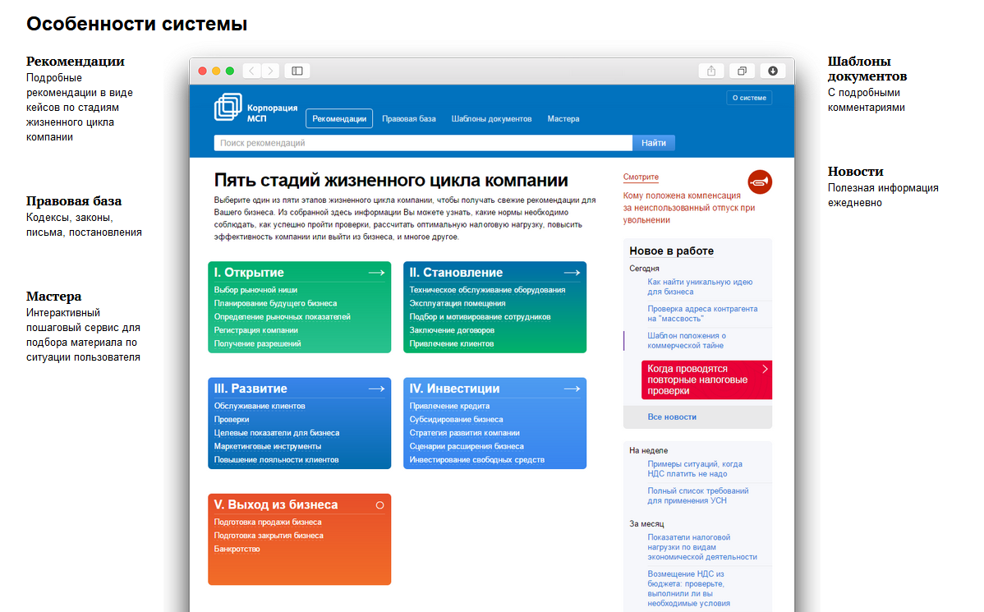
ЖИЗНЕННЫЕ СИТУАЦИИ
Готовые решения и ответы на юридические, финансовые и кадровые вопросы для бизнеса.
Пошаговые инструкции для 90 видов бизнеса.
Интерактивные чек-листы и тесты.
Более 100 шаблонов документов с пояснениями для каждого вида бизнеса.
Бесплатный доступ к 20,5 миллионам документов.
Полный перечень федеральных и региональных льгот для малого бизнеса и инструментов поддержки.
Уникальный сервис для расчета налоговой нагрузки – узнайте, какая система налогообложения выгоднее для вашего бизнеса

Slide 15
Спасибо за внимание!

